Slide 1

Architektura x86 i x86-64
Co warto wiedzieć i jak tuningować system
autorzy : Robert Cebula i Jakub Serafin
www.agh.edu.pl

Slide 2
Plan prezentacji
Historia – krótko
CPU
Rejestry
Adresowanie
Ochrona dostępu do danych
Wielozadaniowość i wielowątkowość
CPU Cache

Slide 3
Wstęp
X86 i x86-64 to rodziny architektur procesorów wykorzystywane przez firmy takie jak Intel, AMD, czy VIA
Ważną jej cechą jest wysoka wsteczna kompatybilność
Pierwotnie architektura typu CISC, później z zewnątrz CISC wewnątrz RISC
Najczęściej używana architektura w procesorach klasy PC
Notes:
Architektury procesora nie należy mylić z jego mikroarchitekturą, czyli budową fizyczną.
Przykład Intel i AMD
Model programowy procesora :
lista rozkazów procesora
typy danych
dostępne tryby adresowania
zestaw rejestrów dostępnych dla programisty
zasady obsługi wyjątków i przerwań
We wszystkich nowoczesnych procesorach rozkazy x86 przetwarza się bowiem na proste mikropolecenia zgodne z architekturą RISC.

Slide 4
Jak i dlaczego – czyli krótka historia
1978, Intel po raz pierwszy stosuje architekturę x86 w procesorze 8086 – układ 16-bitowy
  Pracował tylko w trybie rzeczywistym
1985, Intel wypuszcza na rynek procesor 80386 -32 bit
  Dodany tryb wirtualny i chroniony
  Obsługa do 4GB pamięci RAM – 1985 rok!
  Wbudowane MMU(memory management unit)
1993, Pierwszy procesor z linii Pentium
  Większy cache
  Zmodernizowane FPU(Floating-Point Unit)
  zewnętrzna magistrala danych 64bit, ale procesor 32 bit
2000, Pentium 4 – przeprojektowanie procesora maksymalizując technikę potokowości :
  Duże częstotliwości zegara
www.agh.edu.pl
Notes:
Procesor 8086 wywodził się z 8-bitowego układu 8085
Nazwa x86 pochodzi od końcowych cyfr numerów procesorów 8086-80286
i386 pochodzi od trzech końcowych cyfr
80386 – największa rewolucja w zakresie architektury x86
Oczywiście rozszerzone zostały do 32-bitów też rejestry ogólnego przeznaczenia, które mogły być - w odróżnieniu od poprzednich wersji układów - używane przez programistę w dowolny sposób.
I486 – model programistyczny ten sam ale mikroarchitektura inna, pamięc cache pierwszego poziomu ( wspólna dla danych i instrukcji)
W 1995 w pentium pro dodano PAE, o którym mowa będzie później

Slide 5
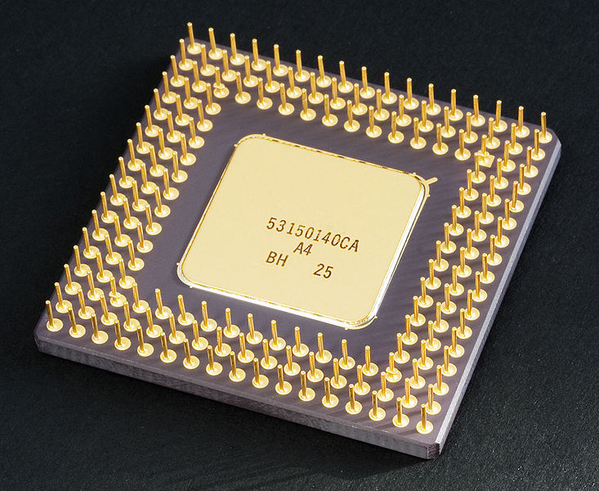
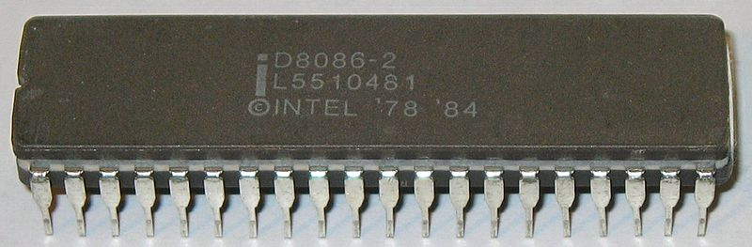
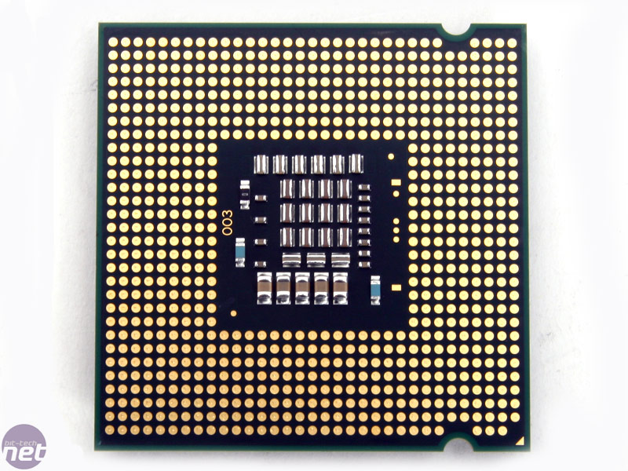
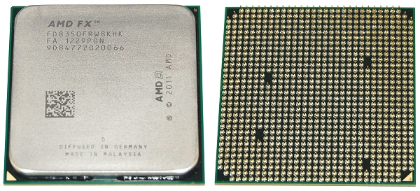
Jak, po co i dlaczego – czyli krótka historia
8086
80486
Core2Duo
FX 6300

Slide 6
Jak i dlaczego – czyli krótka historia
2003, AMD rozszerza architekturą x86 o 64 bitowe rozkazy i rejestry, powstaje x86-64 (EM64T)
  Procesory np.. Athlon 64, Sempron, Opteron
2004, Procesor Pentium D
  Układ dwurdzeniowy
Teraz:
  Intel – skylake (14nm)
  AMD – Vishera (32nm)
www.agh.edu.pl
Notes:
Inna nazwa x86-64 to EM64T
Intel starał się spowolnić proces rozwoju x86 ponieważ tworzył własną architekturą 64 bitową IA-64, która nie była zgodna z x86 i wykorzystywała koncepcję EPIC ( Explicitly Parallel Instruction Computing,)
Pentium D (64 bit )był oparty na Pentium 4 i miał wiele jego wad
Intel ma swój proces tick-tock
Tick – zmniejszenie wymiaru
Tock – udoskonalenie procesu produkcji i mikroatrchitektury
,wg którego skylake to tock więc kolejnym krokiem bedzie zmniejszenie wymiaru
AMD w tyle.
EM64T (Extended Memory 64 Technology)

Slide 7

Jak i dlaczego – czyli krótka historia
www.agh.edu.pl

Slide 8
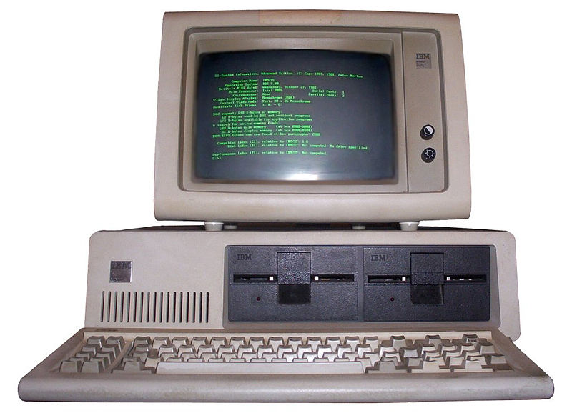
Jak x86 zyskała popularność ?
W 1981 IBM wykorzystał okrojoną wersję procesora 8086, czyli 8088 do budowy pierwszego komputera osobistego - IBM PC.
Popularność jaką zyskały takie komputery doprowadziła do popularyzacji architektury x86.

Slide 9
Dlaczego „to samo” od 40 lat ?
Czemu „ta sama” architektura od prawie 40 lat ?
    Koszty
    Kompatybilność wsteczna
    Testy i błędy
    *Przykład: raz na 100 000 000 prób wystąpi błąd, niewiele ?
    To 10 razy na sekundę przy starym procesorze w smartphonie.
Notes:
Koszty stworzenia architektury od podstaw są ogromne, liczone w dziesiątkach milionów, kosztują :
Ludzie, sprzęt, badania, wytworzenie pierwszego egzemplarza też jest bardzo drogie.
Nie można stworzyć architektury, która nie zapewni kompatybilności z już stworzonymi systemami, sterownikami itp. ponieważ nikt tego nie kupi
Tworzona architektura zawsze będzie mieć błędy, ich testowanie nawet na specjalnych maszynach emulujących procesory jest ciężkie z wielu względów. Między innymi dlatego, że nie możemy uzyskać takich prędkości zegara, 100 Hz, 1000Hz może kilka MHz owszem ale nie 1GHz.

Slide 10
Najważniejsze technologie architektur x86 i x86-64
    MMX(Multimedia Extensions) - 57 instrukcji SIMD
    SSE, SSE2, SSE3 – rozszerzenie MMX, nowe rejestry dla instrukcji SIMD
    3DNow! - rozszerzenie MMX zaproponowane przez AMD
    Hyper-threading – implementacja wielowątkowości
    FPU (Floating point unit)
Notes:
MMX – zestaw 57 instrukcji SIMD(ang. Single Instruction, Multiple Data) dla procesorów Pentium i zgodnych. Rozkazy MMX mogą realizować działania logiczne i arytmetyczne na liczbach całkowitych.
SIMD (ang. Single Instruction, Multiple Data) – jeden z podstawowych rodzajów architektur komputerowych według taksonomii Flynna,
Programy wykorzystujące rozkazy MMX były o wiele szybsze od analogicznych programów wykorzystujących zwykłe rozkazy procesora. MMX jest przeznaczony do przetwarzania dużych ilości danych przez jeden określony algorytm – a więc na ogół będzie to obróbka dźwięku i obrazu.
FPU to układ scalony wspomagający procesor w obliczeniach głównie zmiennoprzecinkowych, ale również na liczbach całkowitych.
W większości współczesnych konstrukcji koprocesor arytmetyczny, a także jednostki obsługujące bardziej skomplikowane obliczenia, zintegrowany jest z procesorem w jednym układzie scalonym.

Slide 11
Najważniejsze technologie architektur x86 i x86-64
    Physical Address Extension
    Virtual Mode Extension
    AMD-V i Intel VT-x – zestaw instrukcji spełniający wymagania
    Popka i Goldberga .
    Pamięć Cache
    Turbo Boost
Notes:
PAE- najpierw w Pentium Pro, służy do zwiększenia fizycznego adresowania w trybie ochronnym z 32 do 36 bitów, czyli zwiększa maksymalny rozmiar pamięci z 4 do 64GB
VME – nieudokumentowane rozszerzenie pozwalające na wsparcie dla wirtualnego trybu 8086
Wymagania popka i goldberga to zestaw warunków jakie musi spełniać architektura aby efektywnie wspierać wirtualizację
Intel Turbo Boost - technologia firmy Intel, która automatycznie zwiększa taktowanie procesora, gdy komputerowi potrzebna jest wyższa szybkość obliczeniowa.

Slide 12
Co nowego w x86-64?
Zmiany w x86-64 względem x86 :
    Nowe rejestry procesora
    Większa przestrzeń adresowa
    Adresowanie "RIP-relative"
    Rozkazy SSE
    NX-bit
Notes:
Liczba rejestrów ogólnego przeznaczenia została zwiększona z 8 w architekturze x86 do 16, a maksymalna wielkość operandów - do 64 bitów.
Architektura x86_64 definiuje przestrzeń adresową ograniczoną do 48 bitów (w aktualnych implementacjach używa się 40 bitów, co przekłada się na możliwość zaadresowania do 1 TiB pamięci operacyjnej).
Rozkazy x86_64 mogą odwoływać się do danych zawartych pod adresami określonymi względem wskaźnika programu (Instruction Pointer – IP).
SSE Wszystkie implementacje architektury x86-64 są kompatybilne jednocześnie z zestawami instrukcji MMX i x87.
NV-No Execute jest odpowiedzialny za włączenie/wyłączenie zabezpieczenia obszaru pamięci operacyjnej przed traktowaniem go przez procesor jako zbioru instrukcji do wykonania.

Slide 13
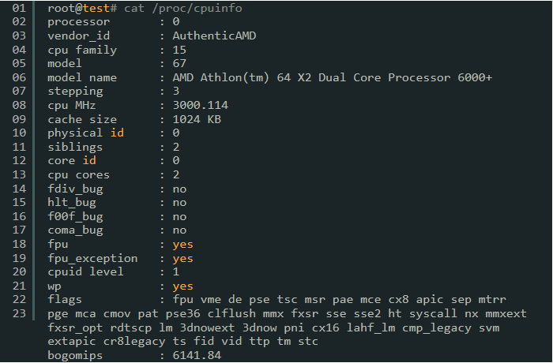
Jak sprawdzić jaki mam procesor ?
Linux :
    - w terminalu wpisać polecenie: cat /proc/cpuinfo
    - przykładowy output:

Slide 14
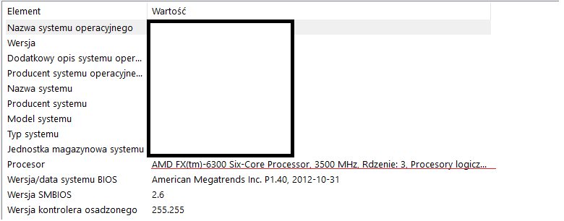
Jak sprawdzić jaki mam procesor ?
Windows :
    - w cmd wpisać polecenie: msinfo32
    - druga opcja to wpisanie w cmd : wmic cpu
    (nieczytelnie sformatowane)
    - przykładowy output:

Slide 15
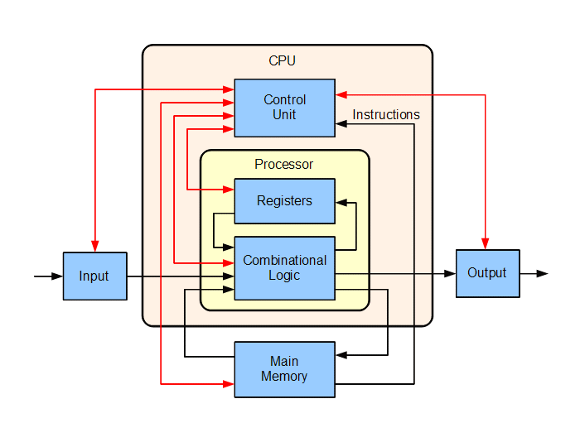
Procesor
www.agh.edu.pl
Notes:
- Czarne linie przepływ danych
- Czerwone linie kontrola przepływu
- Strzałki kierunek
- main memory odnosi się do RAM, cache.
- Fetch, Decode, Execute
- Fetch, pobieramy całą instrukcje wraz z dodatkowymi informacjami (np. liczby jakie należy dodać w operacji dodawania) z pamięci głównej (RAM)
- Decode, control unit przygotowuje pobraną instrukcję do wykonania, czyli odczytuje opcode instrukcji i jej argumenty (rozdziela). Argumenty mogą być w formie stałej wartości lub adresu w pamięci (rejestr, RAM)
- Execute, wykonanie wczytanej instrukcji np. przez ALU (arithmetic logic unit), FPU (floating point unit)

Slide 16
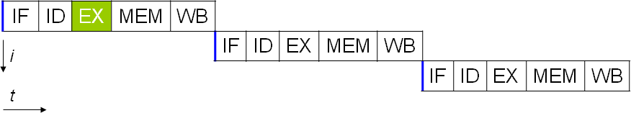

Pipelining
www.agh.edu.pl
Notes:
- IF, instruction fetch
- ID, instruction decode
- EX, execute
- MEM, memory access
- WB, register write back
- W przypadku bez pipeline'u żeby wykonać 3 instrukcje potrzebujemy 15 cykli procesora
- W przypadku z pipelinem jedynie 3 (w najlepszym wypadku)
- Możliwe wystąpienie problemu data dependecy conflict, czyli sytuacji w której wynik poprzedniej operacji jest nam potrzebny do wykonania następnej operacji. Musimy więc dodatkowo uważać na takie zdarzenia i poczekać na zakończenie poprzedniej instrukcji.
- Race condition, „dwa pipeline'y” próbują uzyskać dostęp do tego samego zasobu jednocześnie i przynajmniej jeden z nich go modyfikuje.
- Read after write, write after read, write after write
- W wyniku dostajemy trochę bardziej skomplikowany procesor
- Pytanie do widowni, w jaki sposób możemy to ulepszyć?

Slide 17
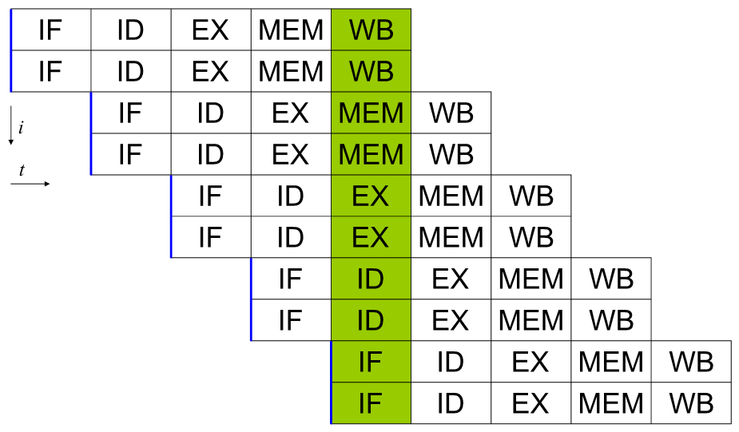
Superscalar pipeline
www.agh.edu.pl
Notes:
- Wiele pipeline'ów
- Wiele jednostek wykonawczych (execution units)
- W przykładzie w najlepszym wypadku możemy wykonywać dwie instrukcje jednocześnie
- Wiele instrukcji jest czytanych i przekazywanych do dyspozytora (dispatcher), który decyduje czy można je wykonać równolegle
- Największa trudność w dyspozytorze, który musi być w stanie szybko i poprawnie ocenić czy wczytane instrukcje można wykonać równolegle, a także robić to w ten sposób aby możliwie jak najwięcej jednostek wykonawczych było zajętych.
- Zwiększa zapotrzebowanie na cache CPU

Slide 18
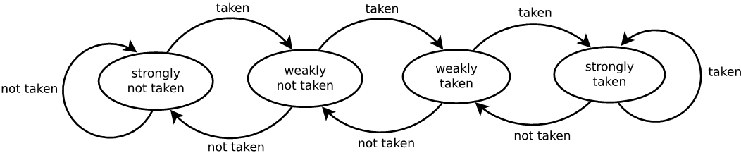
Inne techniki optymalizacji
Branch predictor
out-of-order execution
www.agh.edu.pl
Notes:
- branch predictor przewiduje czy warunek zostanie spełniony i wykonuje tą ścieżkę, która jest bardziej prawdopodobna
- Jeżeli przewidywanie było błędne to odrzucamy wszystkie wykonane i wykonywane instrukcje co wprowadza nam opóźnienie
- Opóźnienie jest równe ilości etapów w pipelinie pomiędzy fetch a execute, która w współczesnych procesorach wynosi od 10 do 20 (czyli całkiem sporo, dlatego istnieje potrzeba lepszego przewidywania)
- Przykłady implementacji: statyczna (np. zawsze zakładamy, że warunek nie zostanie spełniony), dynamiczna (bazujemy na poprzednich wynikach i np. wybieramy ten który zachodził częściej), licznik nasycenia (maszyna 4 stanów, rysunek) itd. (temat rzeka)
- out-of-order execution. Zamieniamy poprzednie kroki wykonania procesora na następujące: 1. Pobieramy instrukcję i dodajemy do kolejki instrukcji. 2. Jeżeli wszystkie operandy są dostępne to wykonujemy instrukcję i usuwamy z kolejki, a wynik zapisujemy do innej kolejki wyników. 3. W momencie kiedy wszystkie poprzednie instrukcje zostały wykonane zapisujemy wynik do rejestru.

Slide 19
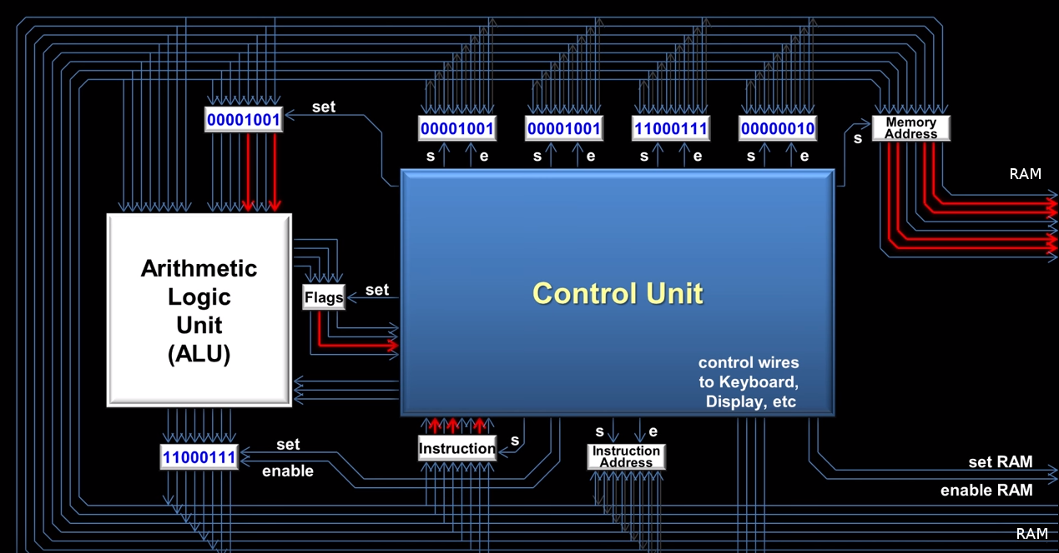
Rejestry
www.agh.edu.pl
Notes:
- teoretyczny 8 bitowy procesor (bardzo prosty, ale wszystkie opierają się o te same podstawy działania)
- szyna danych, rejestry, RAM, ALU
- Control Unit steruje wszystkim
- Wczytanie instrukcji do wykonania z pamięci RAM
- ustawienie wartości input B w rejestrze tymczasowym ALU
- ustawienie wartości input A
- ustawienie typu operacji do wykonania przez ALU
- odczytanie flag, zapisanie wyniku operacji w rejestrze lub pamięci RAM
- rejestr to pamięć procesora przechowującą jakieś dane (np. adres pamięci, instrukcję, liczby). Rejestry zazwyczaj są tylu bitowe ile procesor, ale nie muszą takie być (np. mogą być połowę mniejsze lub dwa razy większe (SIMD)).
- film na YT „How a CPU works”

Slide 20
Nomenklatura
8 bits – byte
16 bits – word
32 bits – double word
64 bits – quadword
128 bits – double quadword
www.agh.edu.pl

Slide 21
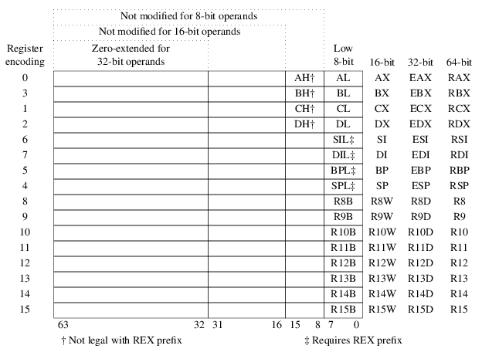
Rejestry x86_64 ogólnego przeznaczenia
www.agh.edu.pl
Notes:
- 64 bitowe rozszerzenie rejestrów architektury x86
- podstawowe 8 rejestrów 16 bitowych: AX, BX, CX, DX, SI, DI, BP, SP
- poprzez dodanie prefiksu „e” otrzymujemy rozszerzenie 32 bitowe (EAX, EBX, itd.)
- poprzez dodanie prefikus „r” otrzymujemy rozszerzenie 64 bitowe. Dodatkowo dodano 8 nowych rejestrów ogólnego przeznaczenia (r8-r15)
- w architekturze 64 bitowej nie można odwoływać się do bardziej znaczącego bajtu 16 bitowego rejestru (AH, BH, CH, DH)
- dodano za to możliwość odwołania się do mniej znaczącego bajtu 16 bitowych rejestrów (SIL, DIL, BPL, SPL)
- The 8 GPRs are:
1. Accumulator register (AX). Używany w operacjach arytmetycznych.
2. Counter register (CX). Używany w instrukcjach przesunięcia/rotacji i pętlach.
3. Data register (DX). Używany w operacjach arytmetycznych i Wejścia/Wyjścia.
4. Base register (BX). Używany jako wskaźnik do danych.
5. Stack Pointer register (SP). Wskaźnik do wierzchołka stosu.
6. Stack Base Pointer register (BP). Wskaźnik do początku stosu.
7. Source Index register (SI). Wskaźnik do źródła w operacjach na strumieniach
8. Destination Index register (DI). Wskaźnik do celu w operacjach na strumieniach

Slide 22
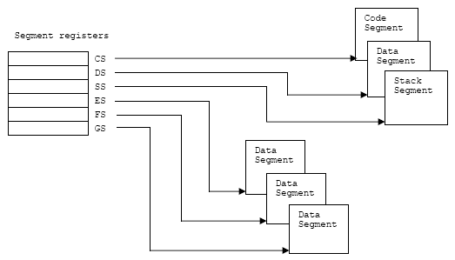
Rejestry x86_64 segmentowe
www.agh.edu.pl
Notes:
- wskazują na obszar w pamięci w którym znajdują się: kod programu(CS), dane programu(DS), stos programu(SS), inne dodatkowe obszary (ES, FS, GS)
- ustawiane przez system operacyjny
- w większości współczesnych systemów operacyjnych wskazują na ten sam obszar pamięci (używają zamiast tego stronnicowania). FS i GS wskazują na dane specyficzne dla danego wątku.

Slide 23
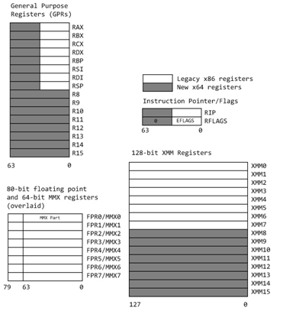
Rejestry x86_64 rozszerzenia (1)
www.agh.edu.pl
Notes:
- RIP – instruction pointer, wskazuje na następną instrukcję jaka zostanie wykonana
- RFLAGS – flagi opisane dokładnie na następnym slajdzie
- SIMD – single instruction multiple data, umożliwia wykonanie operacji na wielu danych w jednej instrukcji (np. dodanie 2 wektorów 8 liczb 1 bajtowych do siebie w jednej instrukcji). Rejestry MMX i XMM
- Rejestry FPR i MMX używają tej samej przestrzeni fizycznej, więc musimy uważać aby nie nadpisać danych jednych drugimi.
- Operacje MMX operują na liczbach całkowitych dopuszczając operacje na wielu liczbach o rozmiarze byte, word i doubleword
- Operacje XMM pozwalają na na równoległe obliczenia na 4 liczbach pojedynczej precyzji lub 2 liczbach podwójnej precyzji. Rozszerzenie SSE pozwala również na operacje na liczbach całkowitych o rozmiarze.
- Aby dowiedzieć się jakie rozszerzenia dostępne są w danym procesorze możemy użyć informacji CPUID.

Slide 24
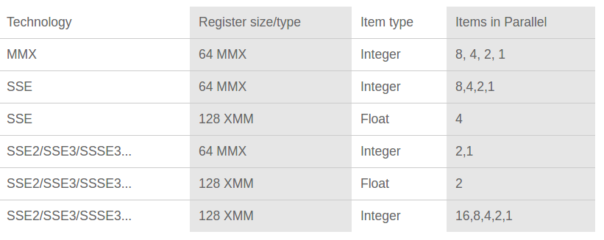
Rejestry x86_64 rozszerzenia (2)
www.agh.edu.pl

Slide 25
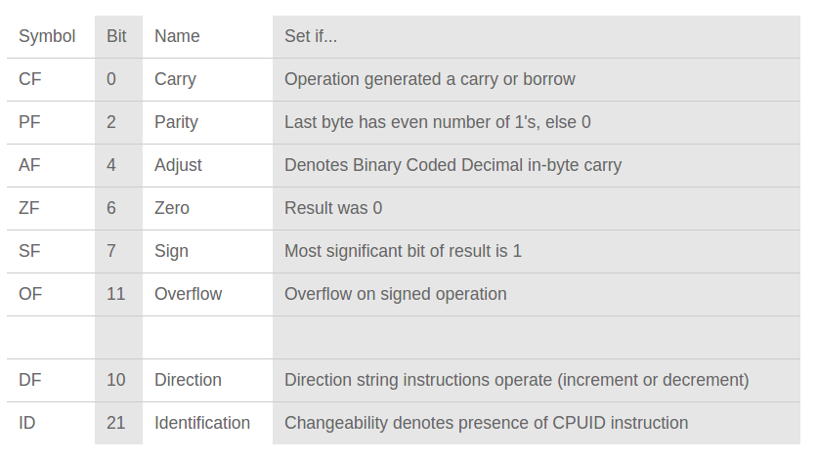
Rejestr RFLAGS
Przechowuje flagi informujące o wyniku operacji i stanie procesora. Najważniejsze:
www.agh.edu.pl
Notes:
- CF – np. operacja dodawania spowodowała wystąpienie bitu carry ponadto co może pomieścić rejestr
- AF – Jest ustawiona jeżeli było carry from the low nibble (lowest four bits) to the high nibble (upper four bits), or a borrow from the high nibble to the low nibble, in the low-order 8-bit portion of an addition or subtraction operation. Otherwise, if no such carry or borrow occurs, the flag is cleared (reset to 0). Używana zazwyczaj żeby wspomóc operacje BCD (binary-coded decimal).
- OF – operacja na liczbach ze znakiem spowodowała otrzymanie wartości zbyt dużej do przechowywania w rejestrze
- DF - If set, string operations will decrement their pointer rather than incrementing it, reading memory backwards.
- ID – używana w instrukcjach CPUID. Jeżeli program może ustawić i wyczyścić tą flagę to znaczy, że procesor obsługuje CPUID. Pozwala dowiedzieć się różne rzeczy o procesorze (np. ciąg znaków reprezentujący producenta, informacje o pamięci cache itd.)

Slide 26
Rejestry x86_64 inne
Debug registers (DR0 – DR7):
  Umożliwiają ustawienie adresów 4 breakpointów
Control registers (CR0 – CR4):
  Wejście w protected mode
  Wyłączenie cache'a
GDTR – global descriptor table register
LDTR – local descriptor table register
IDTR – interrupt descriptor table register
www.agh.edu.pl
Notes:
- GDTR, LDTR, IDTR – przechowują adres początkowy i rozmiar tabeli deskryptorów dla konkretnej rzeczy

Slide 27
Prezentacja danych w pamięci
Formą zapisu bajtów w architekturze x86 jest
Little Endian.
Odwrócona zostaje kolejność bajtów a nie bitów.
Przykład:
32-bitowa wartość 0x1BA583D4 zostanie w pamięci zapisana tak:
D4 | 83 | A5 | 1B
Notes:
Little Endian oznacza to, że wielobajtowe wartości są zapisane w kolejności od najmniej do najbardziej znaczącego (patrząc od lewej strony).

Slide 28
Adresowanie
Adresowanie dzieli się na kilka typów :
    Dla x86:
        Real mode (16-bitowy)
        Protected mode (32-bitowy)
    Dla x86-64:
        Long mode
        Legacy mode:
            Zawiera protected, real oraz virtual

Slide 29
Adresowanie
Real mode dzieli się na dwa typy :
    Model liniowy
    Model z segmentacją
Model liniowy – zamiana jednej wartości adresu na adres fizyczny w pamięci RAM

Slide 30
Adresowanie
Dostępne tylko 64KB pamięci RAM, bo 2¹⁶ = 65 536
Cały program, dane i stos muszą się zmieścić w tych
64KB.
Wszystkie rejestry segmentowe wskazują na ten sam blok pamięci ( 64KB ), o segmentach zaraz.

Slide 31
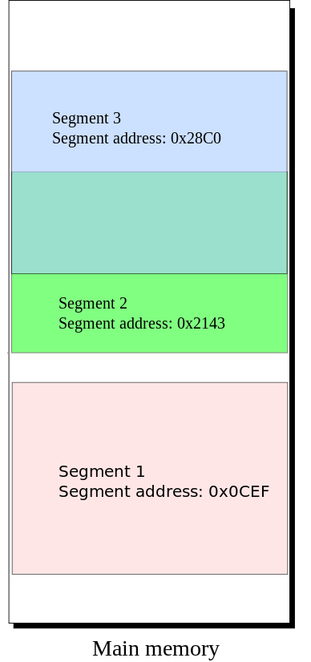
Adresowanie
Model z segmentacją
      Co zrobić żeby móc zaadresować większy obszar pamięci korzystając z procesora 16-bitowego ?
      Należy podzielić pamięć na segmenty o określonej długości.
      Dzięki temu jeden 16-bitowy adres wskazuje początek segmentu, a drugi 16-bitowy adres wskazuje offset.
Notes:
W procesorze 16 bitowym rejestry są tez 16 biotowe więc ciezko jest w nich trzymac większe wartosci
Inżynierowie intela kiedy tworzyli 8086, zrobili 20 linii adresowych, czyli procesor fizycznie mógł zaadresować do 2^20 adresów, ale implementowanie 20 bitowych rejestrów adresowych było niepraktyczne.
Segmentów może być tylko 16 bo w ten sposób uzyskuje się adresowanie o wielkości 2^20 a nie mogło być więcej bo było tylko tyle pinów procesora do adresowania.
Implikacje: poczatkiem segmentu może być tylko paragraf czyli jednostka o długości 16 bajtów.

Slide 32
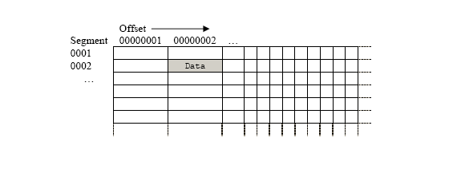
Adresowanie
Segment to obszar pamięci, którego :
    Adres ma długość 16 bitów
    Wielkość segmentu może się zmieniać od 1 B do 64 KB
Notes:
Dzięki takiemu rozwiązaniu można podać najpierw adres segmentu a później jego „miejsce” w tym segmencie.
Mozna powiedziec ze model liniowy to tylko pierwsza kolumna.

Slide 33
Adresowanie
Obliczanie adresu fizycznego z
adresu logicznego:
    Adres segmentu mnożymy razy 16
    Dodajemy do powyższego offset, czyli odległość komórki pamięci od początku segmentu
Dzięki takiemu zabiegowi otrzymujemy możliwość zaadresowania 1MB pamięci bo :
2¹⁶ * 16 = 2²⁰ = 1 048 576
Notes:
Przy mnożeniu liczby 16 przez 16 wystarczy dopisać 0 na końcu
Adres logiczny to twa adresy 16bitowe

Slide 34
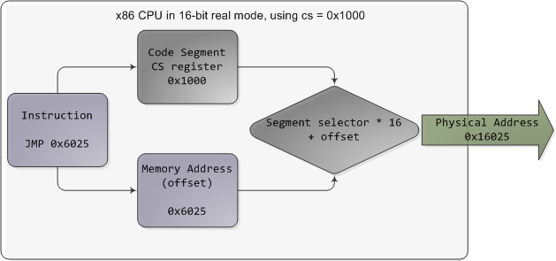
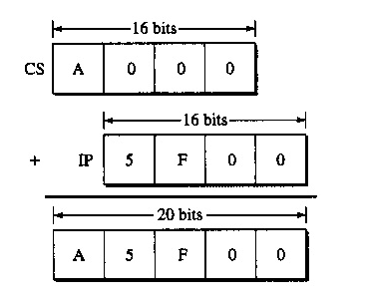
Adresowanie
Przykład dla adresu segmentu 0xA000 i offsetu 0x5F00:
0xA000 * 16 = 0xA0000
0XA0000 + 0x5F00 =0xA5F00
Taki adres zapisujemy w sposób :
A000 : 5F00

Slide 35
Adresowanie
Dostępne do 1MB pamięci RAM
Segmenty mogą się nakładać, jeden bajt może być określony przez różne adresy logiczne 0002:000D = 0001 : 001D
Dane, program i stos mogą się znajdować w różnych segmentach w odróżnieniu od modelu liniowego.

Slide 36
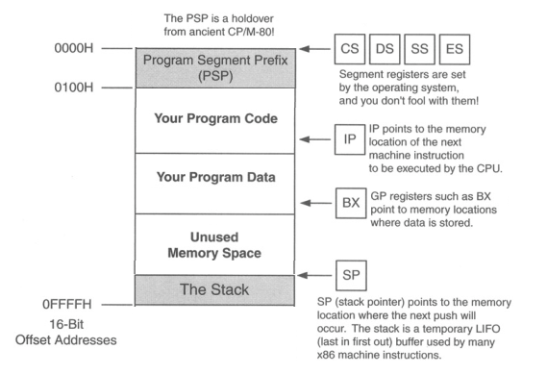
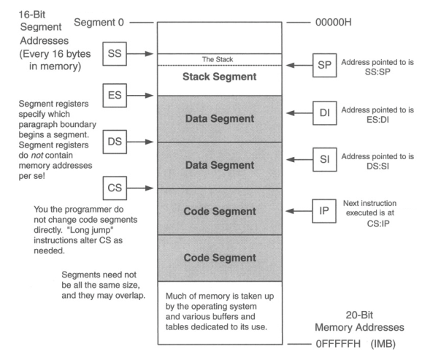
Adresowanie
Model liniowy
Model z segmentacją
Adresy segmentów zawierających dane, instrukcje programu i stos są przechowywane w specjalnych rejestrach nazywanych
rejestrami segmentowymi.
Notes:
CS, code segment. Machine instructions exist at some offset into a code segment. The segment address of the code segment of the currently executing instruction is contained in CS.
DS, data segment. Variables and other data exist at some offset into a data segment. There may be many data segments, but the CPU may only use one at a time, by placing the segment address of that segment in register DS.
SS, stack segment. The stack is a very important component of the CPU used for temporary storage of data and addresses. Therefore, the stack has a segment address, which is contained in register SS.
ES, extra segment. The extra segment is exactly that: a spare segment that may be used for specifying a location in memory.

Slide 37
Adresowanie
Protected mode – pierwszy raz zaimplementowany w procesorze 80286 (16 bit), gdzie mógł zaadresować do 16 MB pamięci. Później wprowadzony do procesora 80386 i późniejszych, i to właśnie tą wariacją trybu chronionego się zajmiemy.
Uzyskanie adresu fizycznego :
  Wyznaczenie adresu liniowego danej komórki
  Translacja adresu liniowego na adres fizyczny
Notes:
4GB w teorii, w praktyce część pamięci jest np. zajmowana przez system.

Slide 38
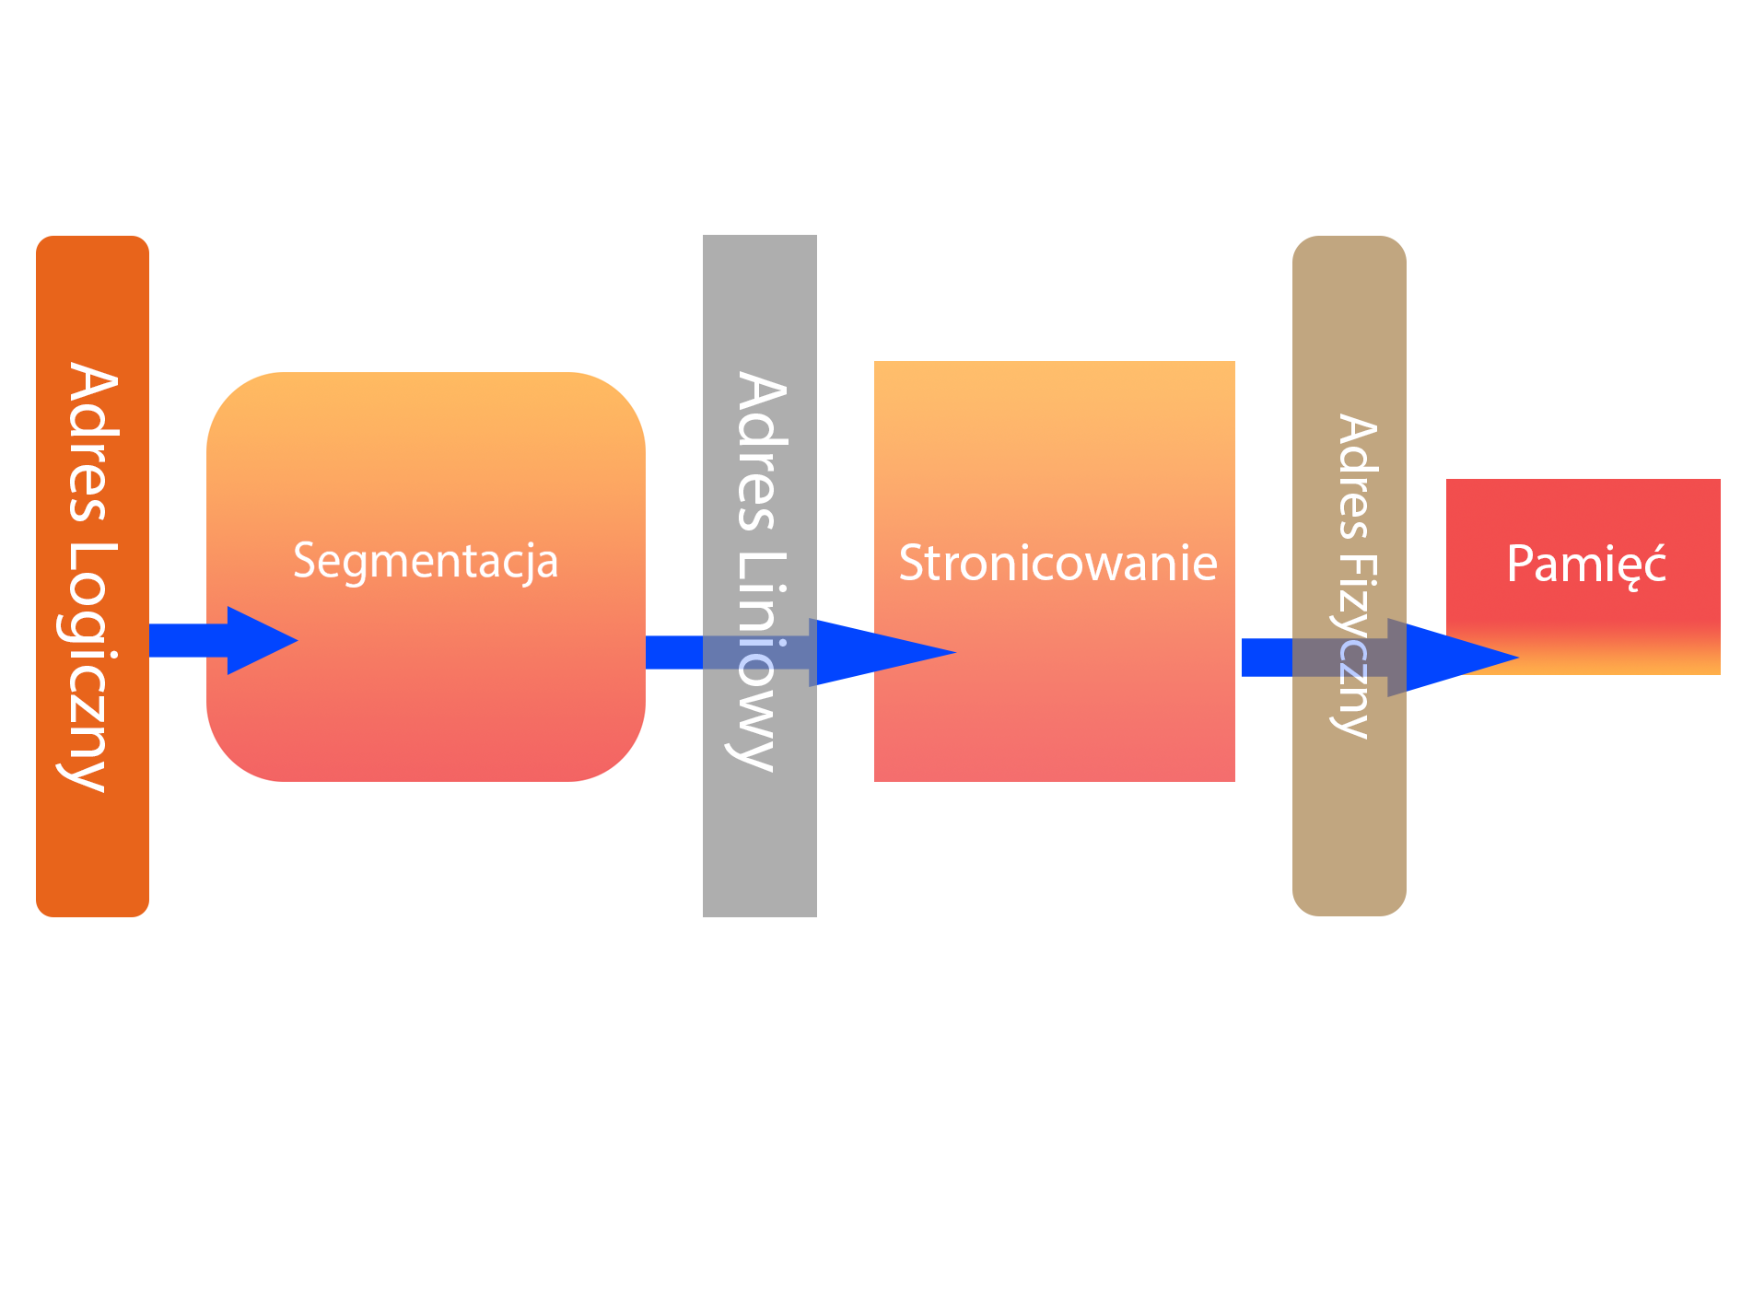
Adresowanie

Slide 39
Adresowanie
Pozwala na adresowanie do 4GB pamięci bo 2³²
Programy nie mogą się odwoływać bezpośrednio do pamięci fizycznej, zamiast tego wskazują na systemową strukturę danych.
To OS zarządza pamięcią i poziomami ochrony.
Występują poziomy ochrony.
Notes:
programy nie mają dostępu do pamięci z wyższym poziomem ochrony.
, kluczowym elementem programowania w architekturze x86 jest zrozumienie systemu operacyjnego, jego wymagań i restrykcji.

Slide 40
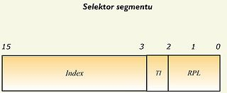
Adresowanie
Wyznaczanie adresu liniowego :
    Rejestry segmentowe zawierają adres deskryptora (nazywane są selektorami segmentów) , a nie fizyczny adres w pamięci.
      *Deskryptor to struktura opisująca segment pamięci.
Jeśli mamy adres logiczny 0xc00d:1001, to wartość 0xC00D, będzie się znajdować w pewnym rejestrze segmentowym i będzie selektorem segmentu.
Notes:
16 bitów selektor segmentu, 16 bitów offset
Rejestry segmentowe zwane w tym trybie wybieraczami segmentów ?,
W ogólności deskryptor segmentu jest 64-bitową strukturą określającą jednoznacznie położenie segmentu w pamięci, jego typ, rozmiar, prawa dostępu oraz pozostałe informacje przydatne przy dostępie do segmentu w trybie chronionym procesora.
RPL - (ang. Requestor Privilege Level) Mówiąc prościej RPL zawiera informacje o uprawnieniach które posiada procesor w momencie zapisywania wartości w rejestrze kodu.
ndex - jest to numer deskryptora segmentu zawartego w Globalnej Tablicy Deskryptorów (GDT) lub Lokalnej Tablicy Deskryptorów (LDT).
TI - (ang. Table Indicator) oznacza, czy dany deskryptor segmentu znajduje się w GTK (gdy TI = 0) lub w LDT (gdy TI = 1).
Tablice mają 8192 miejsca bo są 13 bitowe
Gdy posiadamy pewny adres logiczny np. 0xc00d:1001 wówczas wartość 0xC00D będzie właśnie w pewnym rejestrze segmentowym i będzie stanowić selektor segmentu, nie zaś jego adres

Slide 41
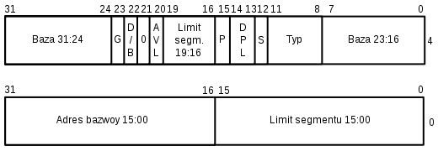
Adresowanie
    Wybrany deskryptor opisuje nasz segment i zawiera m.in. : wielkość segmentu, adres początku tego segmentu (32 bitowy), typ segmentu oraz prawa dostępu i kilka innych.
Notes:
Każdy nasz "logiczny segment" jest reprezentowany przez tzw deskryptor segmentu, o długości 8 bajtów (64 bity).
Deskryptor znajduje się w jednej z tablic deskryptorów GDT lub LDT, zależnie od bitu TI
Base - tutaj znajduje się adres liniowy pierwszego bajtu danego segmentu.
G - (ang. Granularity flag) jeśli ta flaga jest ustawiona na 0 (wyczyszczona), wówczas wielkość segmentu jest podawana w pojedynczych bajtach,
Limit - Przetrzymuje offset (przesunięcie) ostatniej komórki pamięci danego segmentu.
S - (ang. system flag) jeśli ta flaga jest wyzerowana dany segment jest tzw segmentem systemowym, który przechowuje bardzo ważne struktury danych systemowych jak np położenie
Type - ta flaga determinuje typ segmentu.
DPL -
P - (ang. Segment-Present Flag) jeśli ta flaga jest równa 0 to dany segment nie jest w ogóle w pamięci operacyjnej, czyli jest odłożony na dysku twardym w postaci pliku
D lub B - flaga nazywana D lub w zależności od tego czy dany segment jest segmentem kodu czy danych.
D - Ta flaga w deskryptorze segmentu kodu mówi nam o "szerokości stosu".
B - Ta flaga determinuje maksymalny adres który może wskazywać ESP.
AVL - pole które może używać dany system operacyjny ale nie musi tego robić, przykładowo Linuks ignoruje te pole. Jest ono dostępne dla oprogramowania i może być dowolnie wykorzystany przez programistów i projektantów systemów operacyjnych.

Slide 42
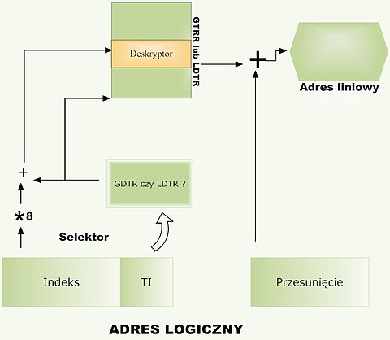
Adresowanie
Dalsze obliczanie adresu:
Indeks z selektora * 8
Do powyższego dodajemy gdtr lub ldtr ( specjalne rejestry)
Po wybraniu odpowiedniego deskryptora dodajemy offset, czyli w naszym przykładzie (0xc00d:1001) jest to 0x1001
Notes:
Indeks z selektora segmentu jest pomnożony przez 8 (ponieważ taką długość w bajtach ma deskryptor segmentu).
Gdtr i ldtr to rejestry, które przechowują adresy liniowe pierwszego bajtu w globalnej i lokalnej tablicy deskryptorów.

Slide 43
Adresowanie
Stronicowanie pamięci
– translacja adresu liniowego na fizyczny :
Umożliwia dowolne mapowanie adresów logicznych na fizyczne
Adresy logiczne obejmują całą przestrzeń adresową 4GB, niezależnie od tego ile pamięci zainstalowano w rzeczywistości.
Za odpowiednie mapowanie adresów odpowiedzialny jest system operacyjny
Stronicowanie można wyłączyć i w określonych przypadkach może to podnieść wydajność.
Notes:
2) dzieje się tak gdyż stronicowanie pozwala przenosić strony z pamięci RAM na dysk, zazwyczaj dzieje się tak, gdy strona jest nieużywana przez jakiś okres czasu

Slide 44
Adresowanie
Stronicowanie pamięci - działanie:
Cała pamięć jest dzielona na bloki – strony, o rozmiarach 4KB lub 4MB.
Program chcąc się odwołać do pamięci podaje 32-bitowy adres:
      Indeks w katalogu stron (10-bitów)
      Indeks w tablicy stron (10-bitów)
      Offset w obrębie strony (12-bitów)
System operacyjny posiada katalog stron, do jednej komórki w katalogu przypisana jest tablica stron, a do jej indeksu przypisany jest adres fizyczny strony pamięci.
Notes:
Katalog stron zawiera wskaźniki do tablic stron, tablice stron przechowują adresy fizyczne stron. (System operacyjny może zarządzać wieloma katalogami i tablicami stron).

Slide 45
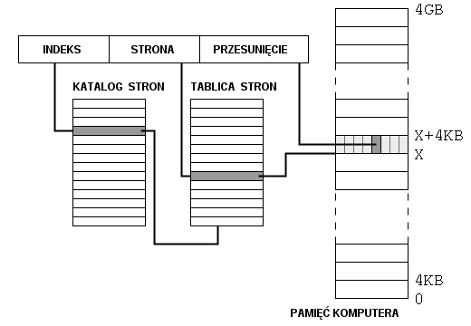
Adresowanie
Stronicowanie pamięci - działanie:
*Katalog stron zawiera 1024 pozycje po 4 bajty i każda z pozycji wskazuje na tablice stron, która też składa się z 1024 pozycji po 4 bajty każda (pod warunkiem, że strona też będzie mieć rozmiar 4KB, ale przyjmujemy ten wariant w celu uproszczenia).
Notes:
pierwsza część adresu wybiera z katalogu stron tablicę stron. Druga część adresu wybiera pozycję z tablicy stron, która wyznacza fizyczny adres konkretnej strony.
Adres ten jest zapisany na 32 bitach i to tu pojawia się ograniczenie adresowania.
Przesunięcie jest adresem lokalnym w obrębie wybranej strony. Ostatecznie adres fizyczny, na który zamapowano adres logiczny, wyznaczany jest z dwóch składników: adresu fizycznego strony i przesunięcia.
każda pozycja w tablicy stron przechowuje dodatkowe informacje dotyczące strony pamięc :
Bit obecności
Bit użycia
Bit modyfikacji

Slide 46
Adresowanie
Stronicowanie pamięci - podsumowanie:
Zalety:
    brak problemu fragmentacji zewnętrznej,
    wspomaganie dla współdzielenia i ochrony pamięci.
Wady:
    narzut czasowy przy transformacji adresu,
    narzut pamięciowy (na potrzeby tablicy stron),
    fragmentacja wewnętrzna (niewielka).
Notes:
Wady : uzyskanie dostępu do pamięci w celu odczytania informacji o stronie jest czasochłonne, dlatego procesory posiadają pamięć cache a dokładniej TLB (ang. Translation Lookaside Buffer).w której pamiętane są ostatnio wyznaczone adresy fizyczne stron.
Dlatego wielkość pamięci cache procesora ma duże znaczenie, gdy patrzymy na ogólną wydajność.

Slide 47
Adresowanie
PAE - Physical Address Extension, umożliwia procesorom x86 dostęp do fizycznej przestrzeni adresowej większej niż 4GB .
W PAE :
Rozmiar stron pozostaje bez zmian 4KB
Każda komórka w katalogu stron i tabeli stron wydłuża się do 64 bitów (zamiast 32 bitów)
Wielkość tabel się nie zmienia więc:
1024*32bit = 512*64bit, ilość pozycji w tabelach = 512
Jednak to tylko ¼ wszystkich adresów, na początku dodaje się więc jeszcze jeden poziom adresowania czyli 4 wskaźniki do katalogów PDPT
Notes:
Pierwszy raz zaimplementowane w pentium Pro 1995r.
Były śmieszki AMD bo tez wspierało PAE, ale np. chipset Athlona był ograniczony do 4GB gz
PDPT – page directory pointer table

Slide 48
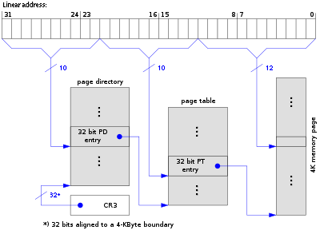
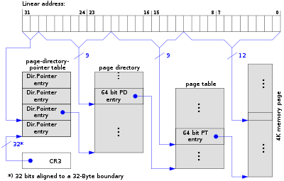
Adresowanie
Strona 4KB, z PAE
Strona 4KB, bez PAE

Slide 49
Adresowanie
Ok wszystko fajnie, ale :
1024 * 1024 * 4KB = 4GB
4*512 * 512 * 4KB = 4GB
So WTF ?!
Liczy się długość adresu, bez PAE są to 32 bity:
      2³² = 4GB
Z PAE są to 64 bity :
      2⁶⁴ = 18 EB
Więc teoretycznie system ma dostęp do 18EB, jednak większość procesorów (32 bitowych) wspiera do 36 bitów adresu, czyli do 64GB pamięci.
Notes:
E- skrót od eksa
Tu należy zauważyć, że pamięc wirtualna dalej ma rozmiar 4GB bo jak widać z obliczeń więcej się nie da. Tak więc programy dalej mogą zaadresować max 4GB, ale można przełączać pamięć fizyczną dla różnych programów.

Slide 50
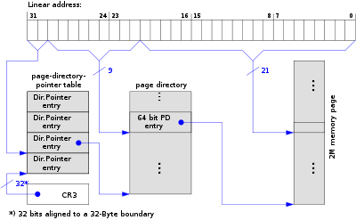
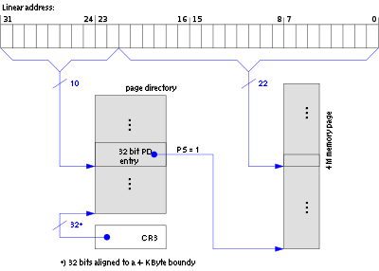
Adresowanie
Dla stron o wielkości 4MB
Bez PAE
Dla stron o wielkości 2MB z PAE

Slide 51
Adresowanie
Adresowanie dzieli się na kilka typów :
    Dla x86:
        Real mode (16-bitowy)
        Protected mode (32-bitowy)
    Dla x86-64:
        Long mode
        Legacy mode:
            Zawiera protected, real oraz virtual

Slide 52
Adresowanie
Long mode – tryb w którym programy 64-bitowe pracują w trybie 64-bitowym, a programy 32 i 16-bitowe w trybie zgodności* . Działa podobnie jak adresowanie protected mode z PAE.
Tryb ten podzielony jest znów na dwa etapy:
      Wyznaczenie adresu liniowego danej komórki
      Translacja adresu liniowego na adres fizyczny
Notes:
* - tylko progrmy, które mają działać w protected mode.
Te działające w real mode lub virtual 8086 nie mogą być włączone z poziomu long mode, chyba, że procesor posiada VT-x lub AMD-V wspierające wirtualizację ( było na początku)

Slide 53
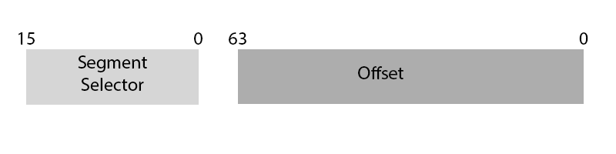
Adresowanie
Adres logiczny
- Zamiana na adres liniowy wygląda tak samo
Posiada 4 struktury stronicowania:
    Struktura 1 i 2 są takie same jak w PAE
    Struktura 3 to również PDPT, tylko zamiast 4 pól ma ich 512
    Struktura 4 jest nowa i posiada 512 pól po 64 bity każde.
Notes:
16 bitów – segment selector,
16, 32 lub 64 bity offsetu
Tutaj jest główna różnica między znajdowaniem adresu liniowego dla Long mode i protected mode

Slide 54
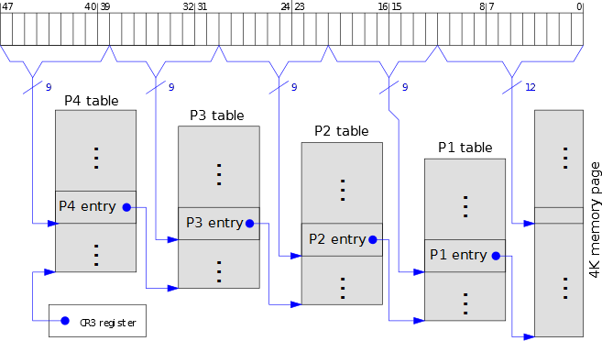
Adresowanie
Ile pamięci można zaadresować ?
4KB * 512(tabele) * 512 ( katalogi ) *512 (wskaźniki na katalogi) *512 (mapa) = 256 TB
Notes:
Jednak ze względu na brak potrzeby adresowania tak dużych przestrzeni w dzisiejszych czasach i duzy koszt produkcji, dzisiejsze procesory wspierają adresowanie 48 bitowe, a nie pełne 64 bitowe (18 eksa B), jednak w miare rozwoju i zapotrzebowania długość adresów będzie zwiększana.
16 bitów – segment selector, 16, 32 lub 64 bity offsetu

Slide 55
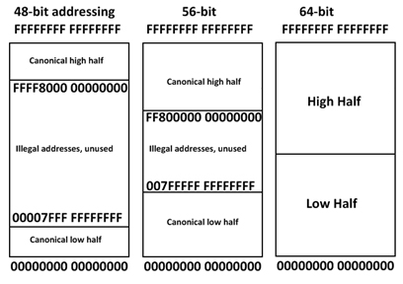
Adresowanie
Notes:
Procesory dzielą pamięć w taki właśnie sposób, na razie jesteśmy w pierwszym etapie.
Większość systemów operacyjnych rezerwuje górną część na potrzeby jądra a dolną dla potrzeb użytkownika.
Odwołanie do adresu z obszaru pomiędzy górnej i dolnej połowy powoduje błąd.

Slide 56
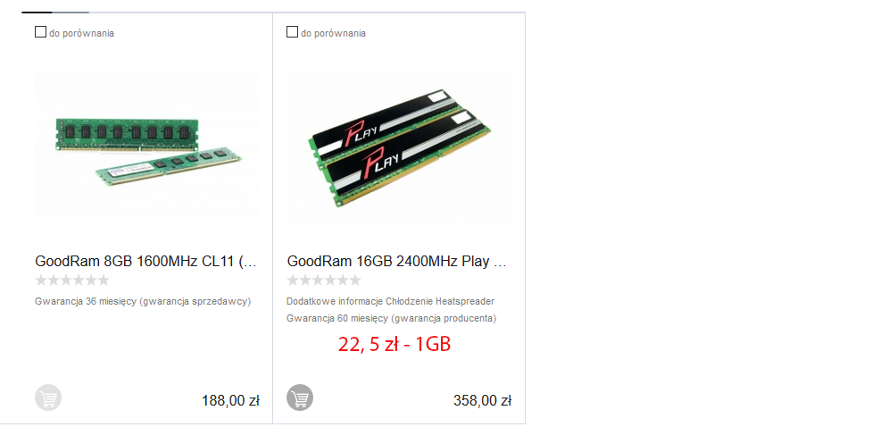
Adresowanie
2⁶⁴ /1 000 000 000 * 22,5 /3,85 =
107 805 647 184 =
$ 107 mld
Apple 2015 = $ 234 mld
Google 2015 = $ 74,5 mld

Slide 57
Adresowanie
Legacy mode używany przez 16 i 32 bitowe systemy operacyjne. Procesor 64-bitowy udaje 32-bitowy.
Tylko kod 16 lub 32-bitowy może być wykonywany.
Adresowanie pamięci wirtualnej ograniczone do 32 bitów.
Notes:
używany przez 16 i 32 bitowe systemy operacyjne , działające na procesorach 64 bitowych
Procesor 64-bitowy udaje 32-bitowy, o architekturze x86 zamiast x86-64, tylko kod 16 lub 32 bitowy może być uruchamiany

Slide 58
Ochrona dostępu do danych - protected mode (32 bit)
Procesor zaczyna pracę w real mode, musimy przełączyć go w tryb protected mode
Umożliwia korzystanie z wirtualnej pamięci, stronicowania i bezpiecznej wielowątkowości
Pozwala na bezpieczne uruchamianie aplikacji użytkownika, uniemożliwiając im dostęp do pamięci innych programów i zabezpieczając się przed ich ewentualnym zawieszeniem
www.agh.edu.pl
Notes:
- real mode jest nazywany także legacy modem
- real mode – 16 bit
- protected mode – 32 bit
- long mode – 64 bit

Slide 59
Różnice pomiędzy real mode i protected mode
Real mode
  Nieograniczony dostęp do całej pamięci, urządzeń wejśćia/wyjścia, urządzeń peryferyjnych
  20 bitów adresowania pamięci (1 MB)
  Zawieszenie się programu powoduje zawieszenie się całego komputera
Protected mode
  System operacyjny określa obszar pamięci dostępny dla danego programu
  Zawieszenie się programu nie powoduje zawieszenia całego komputera
  Dzięki stronicowaniu program widzi pamięć jako ciągłą, a w rzeczywistości może być pofragmentowana
www.agh.edu.pl
Notes:
- w real mode możliwe jest zawieszenie całego systemu przez jeden program (może być przypadkowe lub celowe)
- w protected mode nie ma takiej możliwości, a także inny program nie może odczytać lub zmienić danych innego programu
- w real mode dostęp do urządzeń wejścia/wyjścia jest nieograniczony
- w protected mode nie ma bezpośredniego dostępu do urządzeń wejścia/wyjścia co komplikuje pisanie aplikacji korzystających np. z internetu
- jeżeli w protected mode program próbuje odwołać się do zakazanego obszaru pamięci następuje przerwanie, które może zostać obsłużone przez system operacyjny
- w przypadku innych błędów jak np.. dzielenie przez zero również zostaje uruchomione przerwanie dzięki czemu system operacyjny może odpowiednio na nie zareagować i nie powoduje to przerwania pracy całego systemu, a jedynie tego programu
- ten sam mechanizm pozwala na stronicowanie. Jeżeli program odwołuje się do pamięci która została przeniesiona z pamięci RAM do pliku to zostaje wywołane odpowiednie przerwanie, pozwalające systemowi operacyjnemu na podjęcie odpowiednich działań i wrócenie do wywołania programu

Slide 60
Linia A20
Stworzona aby zachować wsteczną kompatybilność pomiędzy procesorami 8086, a 80826
Domyślnie wyłączona co powoduje „zawijanie” przestrzeni adresowej
Ciekawostka: dawniej była włączana poprzez kontroler klawiatury (8042). Klawiatury z tym kontrolerem wciąż mogą to robić
W większości nowych komputerów chipset posiada opcję FAST A20 umożliwiającą włączenie linii A20
www.agh.edu.pl
Notes:
- Włącza 21 bit linii adresowej (numerowanie linii od 0 dlatego linia 20 to 21 bit)
- zawijanie polega na tym, że każde odwołanie do adresu powyżej 1MB powoduje odliczanie tego adresu od 0 (operacja modulo)
- Niektórzy programiści używali tego w swoich programach, więc aby zachować wsteczną kompatybilność zachowano to zachowanie jednocześnie dając narzędzie do jego wyłączenia
- kiedyś w kontrolerze klawiatury (8042) był nieużywany pin, więc został on użyty do włączania i wyłączania 20 linii adresowej
- proponowana próba włączenia: funkcja BIOS, metoda z kontrolerem klawiatury, użycie opcji FAST A20 chipsetu, poddanie się

Slide 61
Przełączanie z real mode w protected mode (1)
Utworzenie globalnej tablicy deskryptorów zawierającej przynajmniej 3 wpisy:
  Pusty deskryptor
  Deskryptor segmentu kodu
  Deskryptor segmentu danych
Włączenie linii A20 (21 linii adresowej)
Ustawienie bitu PE (Protected mode enabled) w rejestrze CR0
Wykonanie długiego skoku (potrzebne, żeby wyczyścić kolejkę rozkazów do wykonania przez procesor)
www.agh.edu.pl

Slide 62
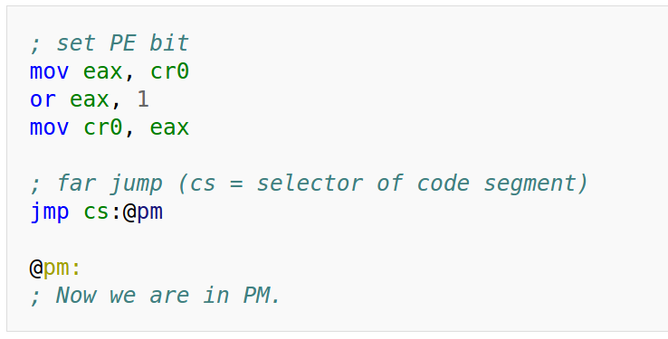
Przełączanie z real mode w protected mode (2)
www.agh.edu.pl
Notes:
- skopiowanie rejestru cr0 do rejestru eax
- wykonanie instrukcji bitowej alternatywy na rejestrze eax z jedynką (Co powoduje ustawienie pierwszego bitu, który jest bitem PE)
- skopiowanie rejestru eax do rejestru cr0
- wykonanie długiego skoku (czyli do instrukcji zlokalizowanej w innym segmencie niż aktualny segment kodu). Tutaj cs to selektor segmentu w którym zlokalizowana jest instrukcja, a @pm to etykieta

Slide 63
Przełączanie z protected mode w real mode
Załadowanie do rejestrów segmentowych wartości z real mode
Wyłączenie linii A20 (20 linii adresowej)
Wyczyszczenie bitu PE w rejestrze CR0
www.agh.edu.pl

Slide 64
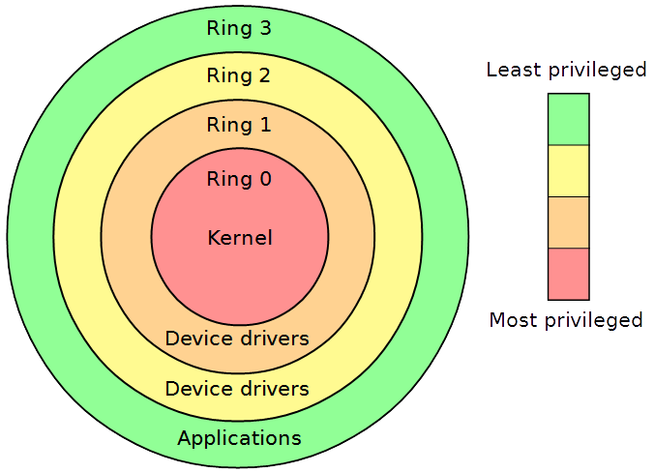
Poziomy uprzywilejowania
www.agh.edu.pl
Notes:
- Przykład systemu operacyjnego używającego wszystkich 4 poziomów ochrony
- W większości współczesnych systemów używane są jedynie poziom 0 i poziom 3 (ze względu na kompatybilność z procesorami które posiadały jedynie 2 poziomy uprzywilejowania)
- Poziom 0 najbardziej uprzywilejowany, wszystko można
- Poziom 3 najmniej uprzywilejowany, ograniczenia co do obszaru pamięci i dostępnych instrukcji
- Poziomy 1 i 2 można konfigurować
- Błąd w danym poziomie ma wpływ jedynie na aplikacje w tym samym lub niższym poziomie uprzywilejowania

Slide 65
System call
Umożliwia wykonanie jakiegoś zadania przez program normalnie niemożliwych z jego poziomem uprzywilejowania (np. zapis na dysk)
Osiągane za pomocą instrukcji SYSCALL i ustawienia odpowiedniego kodu w rejestrze rax (parametry przekazujemy w innych rejestrach). System operacyjny przywraca sterowanie do programu przy pomocy instrukcji SYSRET
Instrukcja automatycznie ustawia najwyższy poziom uprzywilejowania, więc system operacyjny musi jedynie wykonać odpowiednie działania i następnie zwrócić sterowanie do programu wywołującego system call
www.agh.edu.pl

Slide 66
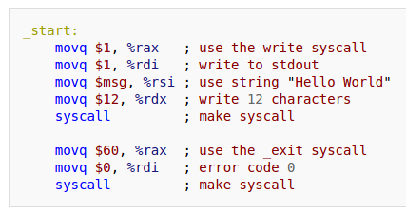
System call - przykład
www.agh.edu.pl
Notes:
- movq – move quadword (kopiuje 64 bity)

Slide 67
Long mode (64 bit)
Procesor x64 ma 3 tryby pracy:
  legacy (real)
  protected
  long
    kompatybilny (to samo co protected)
    64 bitowy
Własności:
  Wymaga PAE i stronicowania
  48 bitowe adresowanie, dające 256 TB przestrzeni adresowej
www.agh.edu.pl
Notes:
- long mode został dodany w architekturze 64 bitowej
- tryb kompatybilny umożliwia uruchamianie aplikacji 32 bitowych przez system operacyjny 64 bitowy
- w przeciwieństwie do protected mode jesteśmy zmuszeni do używania stronicowania i PAE (Physical address extension)
- mimo iż w teorii można używać 64 bitów do adresowania w rzeczywistości używane jest 48 (reszta bitów musi być ustawiona jako 0 lub 1)
- aby sprawdzić czy procesor obsługuje long mode należy wykonać instrukcję CPUID z odpowiednim kodem

Slide 68
Przełączanie z protected (real) mode w long mode
Włączenie linii A20
Wyłączenie starego stronicowania jeżeli było ustawione (w protected mode)
Ustawienie nowego stronicowania (stworzenie odpowiednich tabel i wpisów)
Włączenie PAE (poprzez ustawienie bitu PAE w CR4)
Ustawienie bitu long mode w rejestrze EFER
Włączenie stronicowania i protected mode (w real mode) (poprzez ustawienie bitów PG i PE w rejestrze CR0)
W tym momencie jesteśmy w trybie kompatybilności
Załadowanie globalnej tablicy deskryptorów z 64 bitowymi flagami ustawionymi w selektorze kodu i danych. Skok do 64 bitowego segmentu kodu
www.agh.edu.pl
Notes:
- Można przełączyć się zarówno z protected jak i real mode
- bardziej skomplikowane od przełączenia z real mode w protected mode
- EFER - Extended Feature Enable Register

Slide 69
Przełączanie z long mode w protected mode
Ustawienie wszystkich rejestrów ponownie z selektorami 32 bitowymi
Wyłączenie stronicowania
Wyłączenie long mode
www.agh.edu.pl

Slide 70
Wielozadaniowość w systemach operacyjnych
Wielozadaniowość - możliwość wykonywania przez system operacyjny wielu zadań (wielu procesów) jednocześnie
Komputer z jednym procesorem posiadającym jeden rdzeń może wykonywać instrukcje tylko jednego procesu w danym momencie
Jak sobie z tym poradzić?
www.agh.edu.pl
Notes:
- Nawet w przypadku systemów z większą ilością procesorów i rdzeni wielozadaniowość pozwala na wykonywanie znacznie większej ilości procesów niż jest procesorów/rdzeni

Slide 71
Wielozadaniowość w systemach operacyjnych – konkurencyjne wykonywanie procesów (1)
Wykonujemy wszystkie procesy na zmianę dając im niewielki czas procesora
Po upłynięciu określonego czasu proces jest wywłaszczany i scheduler systemowy decyduje jaki następny proces uruchomić
Nie ma problemu z dostępem do tych samych zasobów, ponieważ każdy proces posiada własną pamięć
Utrudniona komunikacja między procesami
www.agh.edu.pl
Notes:
- Dzięki temu, że każdy program wykonywany jest przez niewielki czas mamy wrażenie, że programy wykonywane są jednocześnie
- Wywłaszczanie działa na zasadzie ustawienia przez procesor odpowiedniego timera wywołującego przerwanie i wykonanującego kod schedulera
- Jeżeli przełączamy procesy zbyt często powstaje duży narzut związany z wczytaniem rejestrów procesu i ew. wczytaniem pamięci procesu z pliku do RAM'u (cache'a)
- Nie musimy się martwić o synchronizację dostępu do zasobów. Problemy pojawiają się w przypadku wielowątkowości, gdzie wątki dzielą ten sam obszar pamięci
- do komunikacji między procesami można użyć np. socketów internetowych albo pliku

Slide 72
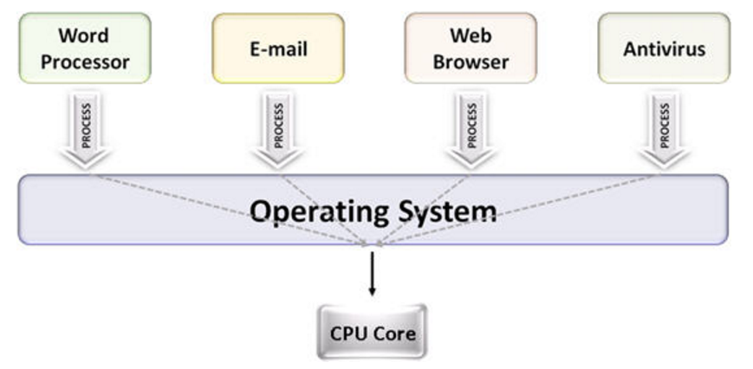
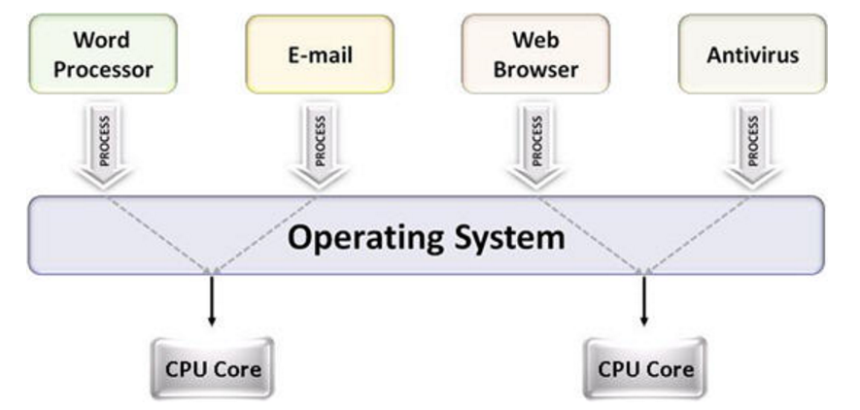
Wielozadaniowość w systemach operacyjnych – konkurencyjne wykonywanie procesów (2)
www.agh.edu.pl

Slide 73
Wielozadaniowość w systemach operacyjnych – strategie schedulera
Time-sharing (każdy proces dostaje tyle samo czasu). Nacisk położony na wrażenie jednoczesnego wykonywania procesów
Multiprogramming (każdy proces jest wykonywany do czasu oczekiwania na zewnętrzny zasób). Nacisk położony na maksymalizację wykorzystania czasu procesora
Real-time (pewne procesy mają zapewnione wykonanie w przypadku wystąpienia zewnętrznego zdarzenia). Nacisk położony na stabilność
www.agh.edu.pl
Notes:
- time-sharing na poprzednim slajdzie
- większość systemów operacyjnych pracuje w ten sposób (przynajmniej jeżeli chodzi o aplikacje użytkownika)
- multiprogramming – wykonujemy wiele zadań jednocześnie, ale oczekujemy wyników po dłuższym czasie (np. symulacje fizyczne)
- real-time – np. system kontrolujący samolot, musi w czasie rzeczywistym być w stanie reagować na pewne zdarzenia jak spadek ciśnienia oleju silnikowego

Slide 74
Wielozadaniowość w systemach operacyjnych – z wywłaszczaniem i bez wywłaszczania
Bez wywłaszczania (kooperacyjny):
  Każdy proces decyduje kiedy przerwać wykonanie i dać innym procesom dostęp do CPU
  Jeden źle zaprojektowany program może spowodować zastopowanie działania całego systemu
Z wywłaszczaniem:
  To system operacyjny decyduje kiedy przerwać działanie danego procesu i dać dostęp do CPU innym procesom
  Częste wywłaszczanie powoduje narzut związany z przełączaniem kontekstu
www.agh.edu.pl
Notes:
- Systemy bez wywłaszczania są rzadko spotykane w dzisiejszych czasach
- Jeżeli w takim systemie proces się zawiesi powoduje to konieczność zrestartowania całego komputera
- Dobrze napisane programy w systemie bez wywłaszczania będą działać szybciej
- Przełączanie kontekstu polega na zachowaniu, a później odtworzeniu stanu procesu w jakim się znajduje (czyli rejestry, pamięć, aktualnie wykonywana instrukcja itd.)
- w architekturze x86 przełączanie kontekstu jest wspomagane sprzętowo

Slide 75
Wielozadaniowość w systemach operacyjnych z wywłaszczaniem
Procesy możemy podzielić na dwie grupy:
  I/O-bound
  CPU-bound
Zadaniem schedulera jest tak dobrać procesy aby zmaksymalizować jednocześnie wykorzystanie procesora i urządzeń wejścia/wyjścia
Scheduler musi też decydować, pamięć których procesów należy przenieść z pamięci RAM na dysk i odwrotnie
www.agh.edu.pl
Notes:
- I/O-bound większość czasu spędzają na operacjach wejścia wyjścia niż na dokonywaniu obliczeń
- CPU-bound większość czasu spędzają na obliczeniach rzadko kiedy wykonując operacje wejścia/wyjścia
- Scheduler musi przenosić na dysk pamięć procesów, które od dłuższego czasu są niewykonywane, czekają na jakieś zdarzenie zewnętrzne lub zajmują dużo pamięci
- następnie musi przenosić tą pamięć z powrotem do RAM-u w momencie w którym dany proces jest gotowy do wykonania lub zostało zwolnione miejsce w pamięci RAM

Slide 76
Wielowątkowość (1)
Podobna do wielozadaniowości, ale wątki utworzone przez ten sam proces współdzielą pamięć
Powoduje to problemy związane z dostępem do tych samych zasobów przez dwa lub więcej wątków:
  race conditions
  zakleszczenia
www.agh.edu.pl

Slide 77
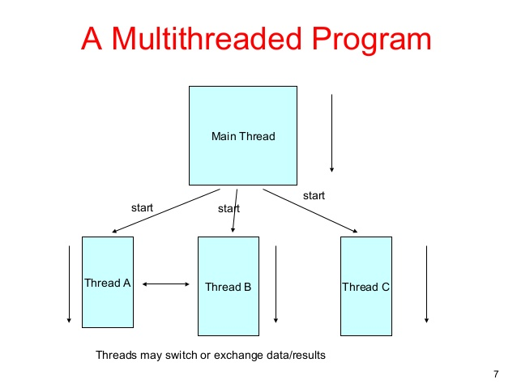
Wielowątkowość (2)
www.agh.edu.pl

Slide 78
Wielowątkowość - zalety
Jeżeli jeden wątek powoduje wiele cache miss'ów lub oczekuje na zewnętrzne zasoby inny wątek może kontynuować działanie wykorzystując czas procesora
Możliwość równoległego wykonywania (w systemach wieloprocesorowych)
Zwiększona responsywność GUI
Wątki mogą współdzielić pamięć cache
Generalnie lepsze wykorzystanie czasu procesora
www.agh.edu.pl
Notes:
- cache miss – przypadek w którym dane potrzebne dla działania programu znajdują się poza cach'em w pamięci RAM. Czas potrzebny na ich odczytanie jest relatywnie duży (kilkaset cykli procesora)
- W systemach z wieloma procesorami/rdzeniami możemy równolegle (w tym samym momencie) wykonywać kilka wątków, co nie byłoby możliwe w przypadku programu z jednym wątkiem
- Jeden wątek odpowiada za interakcję z użytkownikiem, inne wykonują obliczenia i inne zadania. Dzięki temu interakcja z użytkownikiem przebiega w szybki sposób (inne zadania nie blokują jej)

Slide 79
Wielowątkowość - wady
Utrudniony proces powstawania, testowania i debugowania programu
Dodatkowy narzut związany z zmianą kontekstu
Możliwość wystąpienia zakleszczeń i race conditions
Ciężko przewidzieć rezultat działania
www.agh.edu.pl
Notes:
- Napisanie dobrych testów jednostkowych i integracyjnych dla wielowątkowego programu jest dużo cięższe niż dla odpowiednika jednowątkowego
- debugowanie wymaga wzięcia pod uwagę zależności między wątkami, debugowanie jednego wątku może dać różne rezultaty w przypadku gdy jego działanie zależy od innego wątku
- konkluzja: Niektóre programy mogą stracić na wydajności przy wykorzystaniu wielu wątków

Slide 80
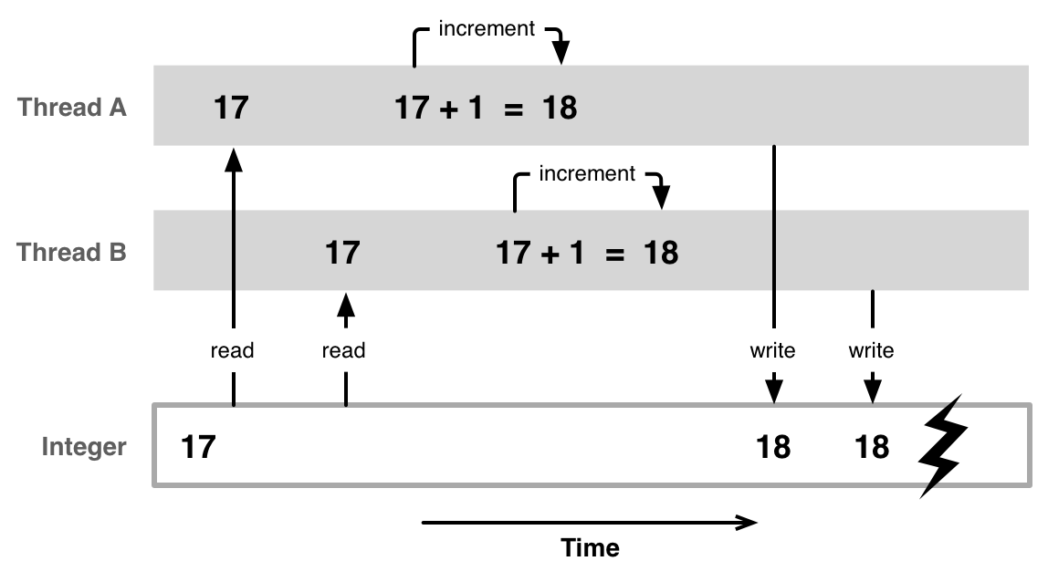
Wielowątkowość – race condition
Dwa wątki jednocześnie aktualizują jakiś zasób
Częsta przyczyna Heisenbugów
Rozwiązanie? Atomowe operacje, synchronizacja zasobów
www.agh.edu.pl
Notes:
- Heisenbug – nazwa pochodzi od nazwiska fizyka Wernera Heisenberga, który dowiódł, że fakt obserwowania jakiegoś zjawiska ma na nie wpływ. W informatyce to błąd, który znika lub zmienia swoje zachowanie w momencie gdy próbujemy go wykryć. Przyczyną może być ingerencja debugera w kod programu.

Slide 81
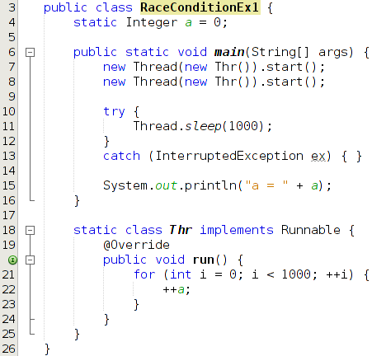
Wielowątkowość – race condition przykład
Uruchamiamy dwa wątki, które mają za zadanie zinkrementować zmienną a 1000 razy każdy
Wynikiem będzie zmienna a z zakresu 1000 do 2000 (spodziewamy się 2000)
www.agh.edu.pl
Notes:
- operacja inkrementacji zmiennej nie jest atomowa, więc pomiędzy odczytaniem wartości, a jej zwiększeniem i zapisaniem może nastąpić zmiana kontekstu.

Slide 82
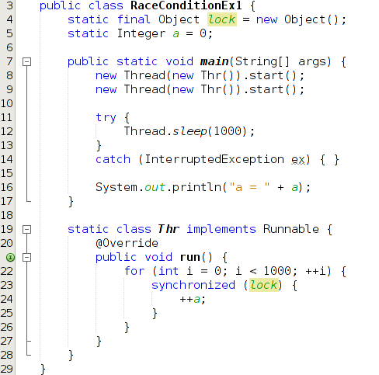
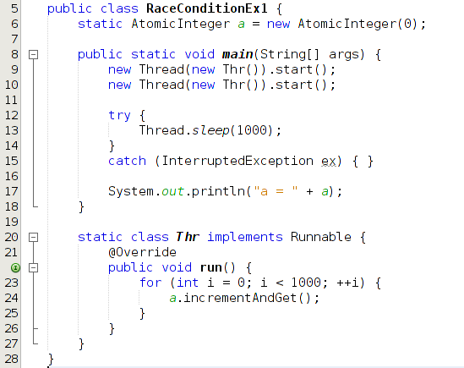
Wielowątkowość – race condition rozwiązanie
www.agh.edu.pl
Notes:
- W rozwiązaniu po lewej stronie używamy klasy AtomicInteger, która posiada funkcję atomowę incrementAndGet. Używa ona CAS (compare-and-swap) niskopoziomowych instrukcji CPU, które nie wymagają synchronizacji. Są one zaimplementowane jako natywny kod (assembler). Dostępne w architekturze x86
- W rozwiązaniu po prawej używamy synchronizacji na obiekcie lock. Zwiększa to narzut związany z ustawianiem i zwalnianiem blokady.
- Rozwiązanie po lewej powinno być szybsze od rozwiązania od prawej.
- Wprowadzenie synchronizacji prowadzi do kolejnego problemu w przypadku ich złego użycia: zakleszczeń.

Slide 83

Wielowątkowość - zakleszczenie
Sytuacja z której nie ma wyjścia (obrazek obok)
Występuje w momencie gdy mamy dwa lub więcej wątków i każdy z nich czeka na zakończenie pozostałych co powoduje, że żaden z nich nie zakończy się
www.agh.edu.pl

Slide 84
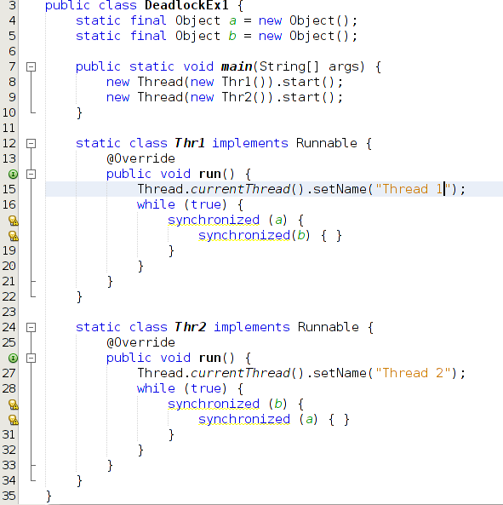
Wielowątkowość – zakleszczenie przykład
www.agh.edu.pl
Notes:
- narzędzie do profilowania kodu z NetBeans'a
- Czerwone paski oznaczają, że wątek czekał na synchronizację zasobu. Jak widać oba wątki czekają cały czas co oznacza, że doszło do zakleszczenia
- java ostrzega o zagnieżdżonych blokach synchronizacji

Slide 85
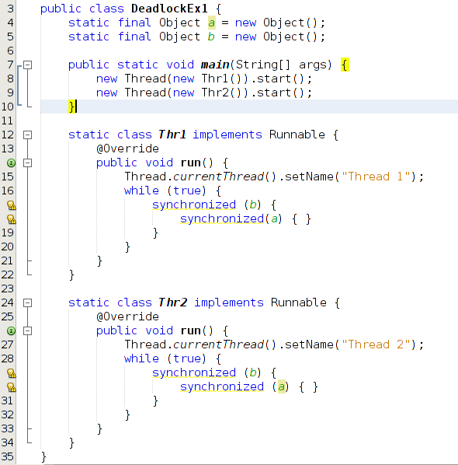
Wielowątkowość – zakleszczenie rozwiązanie
www.agh.edu.pl
Notes:
- jedyna zmiana to kolejność blokowania zasobów (teraz w obu wątkach jest taka sama)
- czerwone paski to oczekiwanie na zasób zablokowany przez drugi wątek
- najprostsze rozwiązanie to blokowanie maksymalnie jednego zasobu w danym momencie. Jeżeli będziemy blokować jakiś zasób, wykonywać na nim operacje i go zwalniać nigdy nie dojdzie do sytuacji zakleszczenia

Slide 86
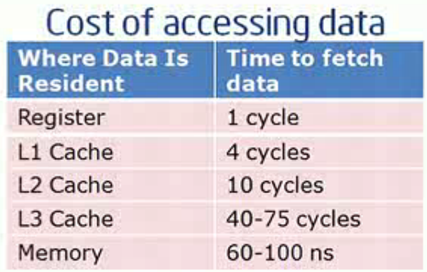
CPU cache (1)
Pamięć podręczna procesora
Duplikuje pamięć RAM (czasem może być niezsynchronizowana)
Dużo szybsza od pamięci RAM, ale bardziej kosztowna (co skutkuje jej mniejszym rozmiarem)
www.agh.edu.pl
Notes:
- Warto zwrócić uwagę na to, że im szybszy procesor tym czas dostępu do pamięci RAM jest dłuższy.
- Przykładowo dla procesora o taktowaniu 3GHz, jeden cykl trwa 0.33 ns, więc biorąc optymistyczną wartość dostępu do pamięci RAM równą 60 ns otrzymujemy 181 cykli procesora

Slide 87
CPU cache (2)
Jeżeli procesor potrzebuje zapisać lub odczytać coś z pamięci to najpierw sprawdza czy kopia tych danych nie znajduje się w pamięci cache. Jeżeli tak nazywamy to cache hitem, jeżeli nie to cache missem.
Zazwyczaj istnieje kilka poziomów pamięci cache, charakteryzujących się różną wielkością i czasem dostępu. W zależności od designu może być zapewnione, że dane znajdują się we wszystkich poziomach pamięci cache (strictly inclusive) lub maksymalnie tylko w jednym poziomie (exclusive).
Może być podzielona na:
  data cache
  Instruction cache
  translation lookaside buffer (TLB)
www.agh.edu.pl
Notes:
- translation lookaside buffer (TLB) – przyspiesza translację wirtualnych adresów na fizyczne.

Slide 88

Struktura wpisu cache
Dane są przenoszone pomiędzy pamięcią cache, a RAM w blokach o stałym rozmiarze. W momencie gdy dane są kopiowane z RAM do cache tworzony jest wpis w pamięci cache
tag – przechowuje częściowy adres
data block – dane skopiowane z pamięci RAM
flag bits – valid bit, dirty bit
www.agh.edu.pl
Notes:
- cache jest podzielony na wpisy
- tag - przechowuje częściowy adres danych pobranych z pamięci RAM (najbardziej znaczące bity, ich ilość jest zależna od ilości wpisów i rozmiaru pamięci cache)
- data block – dane pobrane z pamięci RAM
- flag bits –
valid bit informujący czy dany wpis jest poprawny
dirty bit informujący czy dany wpis został zmieniony odkąd został wczytany z pamięci RAM
- rozmiar cache'u to ilość wpisów pomnożona przez rozmiar jednego data block

Slide 89
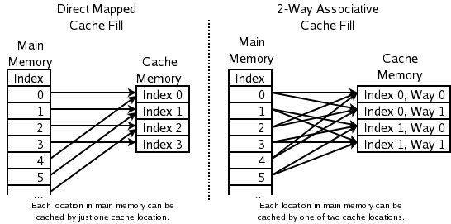
Associativity
www.agh.edu.pl
Notes:
- W przypadku po lewej zwanym one-way associative lub direct mapped, dany adres może być przechowywany tylko w jednym miejscu w cache'u. Dzięki temu jesteśmy w stanie szybko znaleźć dany wpis, ale jednocześnie zwiększa to ilość cache missów (w najgorszym przypadku jeżeli dwa adresy o tym samym wpisie są wykorzystywane na zmianę, to na zmianę będziemy wczytywać jeden i drugi do cache'u)
- W przypadku po prawej zwanym two-way associative dany adres może być przechowywany w dwóch miejscach w cache'u. Powoduje to, że procesor musi sprawdzić obydwa miejsca, żeby znaleźć dany wpis, ale zmniejsza ilość cache missów.
- Inny przypadek to fully associative gdzie dowolny adres może być w dowolnym wpisie w cache'u
- W wieloprocesorowych architekturach niektóre poziomy cache'u (zwłaszcza te „wyższe”) mogą być współdzielone pomiędzy procesorami
- Różne polityki zamieniania i zapisywania cache (np. zamienianie ostatnio używanego, zapisywanie od razu lub w momencie usuwania wpisu z pamięci cache)

